Slide 1
មេរៀនរំឭកទី៣០ ស្រៈពេញតួ អ អា ឥ ឦ ឧ
ភាសាខ្មែរ ថ្នាក់ទី២

Slide 2
រំឭក
សុភាព
ពិភព
បុរាណ
គុណ
សេពគប់

Slide 3
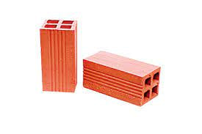
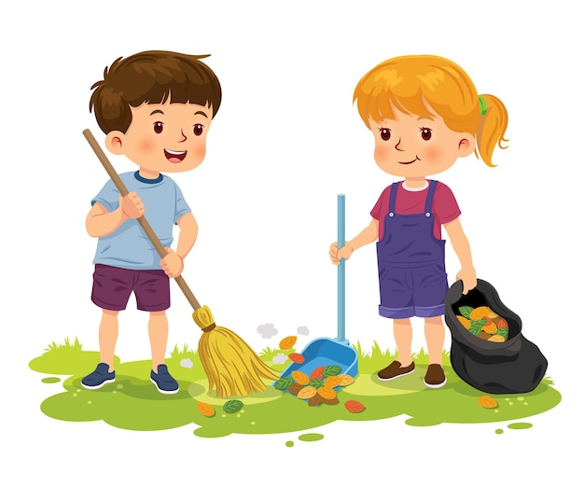
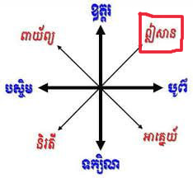

Slide 4
ស្រៈពេញតួ
មេរៀនរំឭកទី៣០
អ អា ឥ ឦ ឧ

Slide 5
ការអានស្រៈពេញតួ
អ
អា
ឥ
ឦ
ឧ

Slide 6
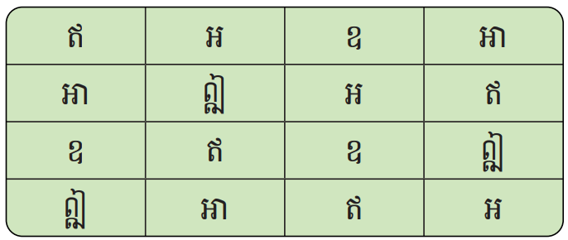
ការអានស្រៈពេញតួ

Slide 7
ការអានពាក្យ

Slide 8
ឦសាន
អនាថា
ឧកញ៉ាឥណសង់អគារធំមួយ។
ឧកញ៉ាឥណ/សង់/អគារ/ធំ/មួយ។

Slide 9
ការអានល្បះ

Slide 10
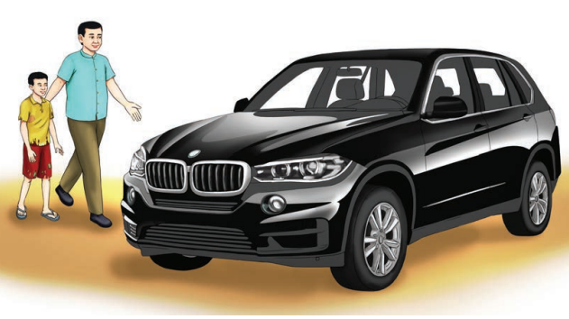
ការអានអត្ថបទខ្លី

Slide 12
ការសរសេរពាក្យ
ឦសាន
អាសាឍ
ឧសភា
ឥឡូវ
ឧកញ៉ា
ដើមខែឧសភា

Slide 13
សូមអរគុណ !!

